Slide 1
Εισαγωγή στα Βιοϋλικά
Μάθημα 1^{ο}

Slide 2
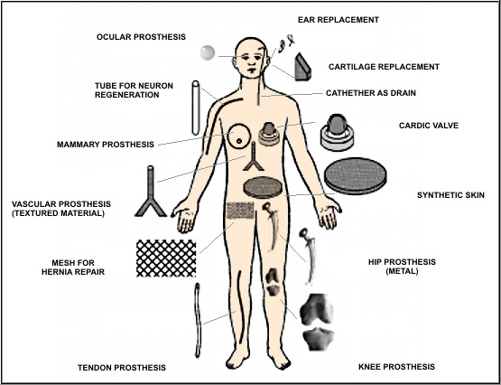
Τι είναι τα βιοϋλικά;
http://www.mitr.p.lodz.pl/biomat/raport/1_radiation_hydrogels.html

Slide 3
Ορισμός
Με τον όρο «βιοϋλικά» αναφερόμαστε σε υλικά φυσικής ή συνθετικής προέλευσης που έρχονται σε επαφή με ιστό, αίμα ή βιολογικά υγρά και χρησιμοποιούνται σε προσθετικές, διαγνωστικές, θεραπευτικές ή αποθηκευτικές εφαρμογές χωρίς να επηρεάζουν εχθρικά τον ζωντανό οργανισμό και τα μέρη από τα οποία αποτελείται.

Slide 4
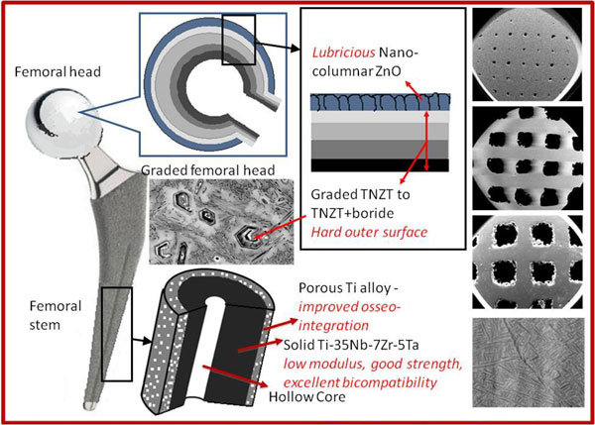
Θεραπευτικές συσκευές στην ορθοπαιδική
mtse.unt.edu

Slide 5
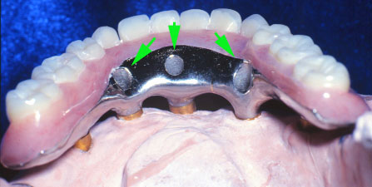
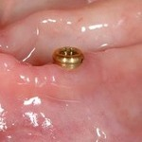
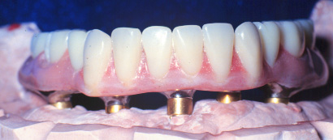
Εφαρμογές στην οδοντιατρική
http://www.uib.no/rg/biomaterial/en/research/clinical-studies-of-oral-restorations

Slide 6
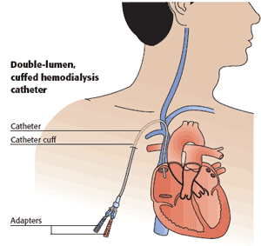
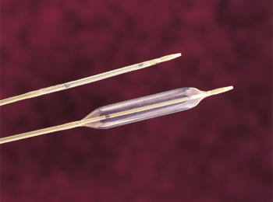
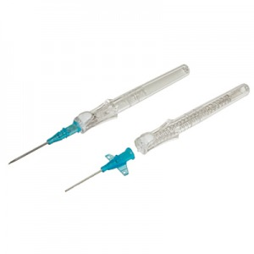
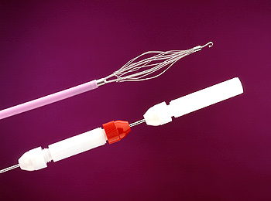
Καθετήρες
biomaterials.org

Slide 7
Εφαρμογές στην οφθαλμολογία

Slide 8
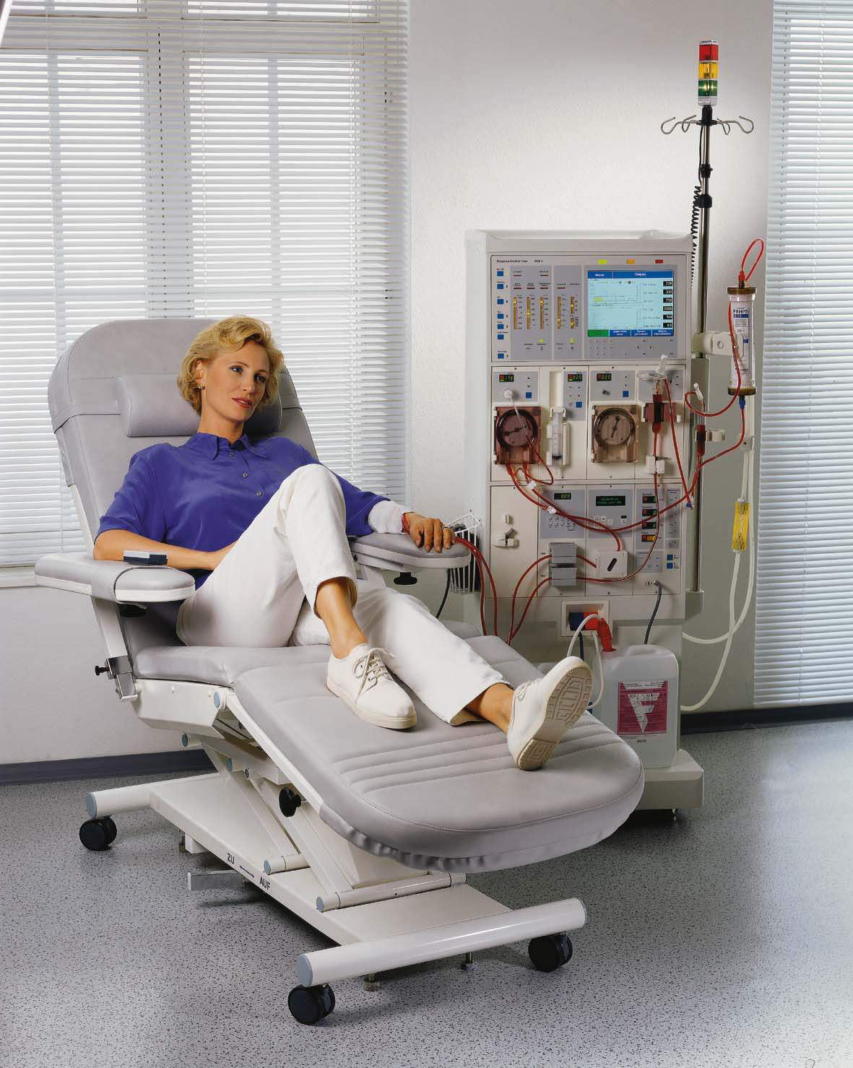
Εφαρμογές στη Νεφρολογία

Slide 9
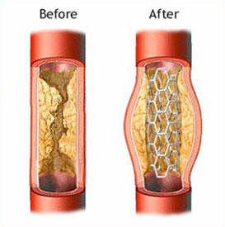
Εφαρμογές στην Φαρμακολογία
biomaterials.org

Slide 10
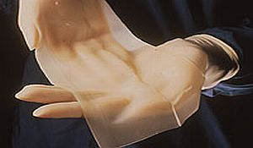
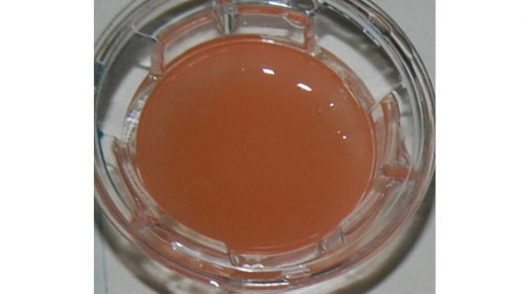
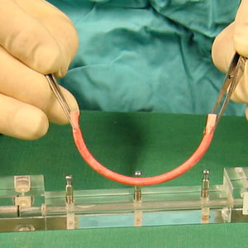
Μελλοντικές εφαρμογές – μηχανική ιστών

Slide 11
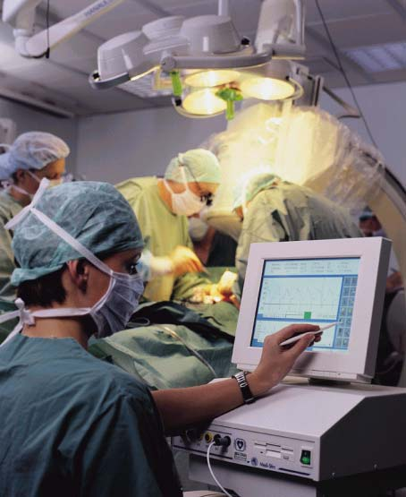
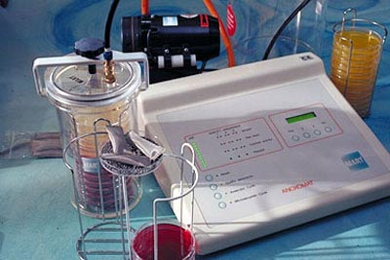
Που βρίσκονται τα βιοϋλικά;

Slide 12
Γενικές αρχές-εφαρμογές βιοϋλικών
Αποθήκευση υγρών, ιστών και άλλων βιολογικών προϊόντων.
Διάγνωση.
Παρακολούθηση.
Θεραπεία.

Slide 13
Food and Drug Administration (FDA)
Συντονίζει:
Τροφή (διατροφικά συμπληρώματα, διαιτητικά συμπληρώματα).
Φάρμακα με συνταγή ή χωρίς συνταγή.
Ιατρικές συσκευές, βηματοδότες, φακούς επαφής, ακουστικά βοηθήματα.
Ζωοτροφές και φάρμακα για κατοικίδια.
Καλλυντικά.
Προϊόντα που εκπέμπουν ακτινοβολία όπως κινητά τηλέφωνα, lasers, φούρνοι μικροκυμάτων.

Slide 14
Ορισμός βιοϋλικών (FDA)
Ένα όργανο, συσκευή, μηχάνημα, επινόημα, εμφύτευμα ή οποιοδήποτε παρόμοιο αντικείμενο, συμπεριλαμβανομένου οποιουδήποτε μέρους ή εξαρτήματος που αναγνωρίζεται στο εθνικό συνταγολόγιο ή κάθε συμπλήρωμα αυτών που σκοπεύει να χρησιμοποιηθεί για τη διάγνωση ασθένειας ή άλλης κατάστασης ή στη θεραπεία, ανακούφιση ή παρεμπόδιση ασθένειας στον άνθρωπο ή σε ζώα.

Slide 15
Center for Devices and Radiologic Health (CDRH)
Ρύθμιση εταιρειών που κατασκευάζουν, ανασυσκευάζουν και/ή εισάγουν ιατρικές συσκευές που πωλούνται στο εμπόριο.
Ρύθμιση ηλεκτρονικών συσκευών που εκπέμπουν ραδιενέργεια (ιατρικές και μη ιατρικές) όπως lasers, βηματοδότες, συστήματα ακτινών Χ, υπερηχητικό εξοπλισμό, φούρνος μικροκυμάτων, τηλεοράσεις.

Slide 16
Κατηγορίες ιατρικών συσκευών
Βασιζόμενοι στην διάρκεια χρήσης και το ποσοστό επικινδυνότητας για τον χρήστη, οι συσκευές ταξινομούνται στις ακόλουθες κλάσεις:
Κλάση Ι: συσκευές που έρχονται σε άμεση επαφή με τον οργανισμό του χρήστη (π.χ. βοηθήματα βάδισης, αυτοκόλλητοι επίδεσμοι).
Κλάση ΙΙ: συσκευές που απαιτούν μεγαλύτερη επεμβατικότητα στον χρήστη, μικρός χρόνος χρήσης (ακουστικά βοηθήματα, αντλίες αίματος, καθετήρες, φακοί επαφής, ηλεκτρόδια).
Κλάση ΙΙΙ: επεμβατικά μέσα υψηλού κινδύνου με μεγάλο βαθμό αστοχίας (καρδιακοί βηματοδότες, εσωουρηθρικές συσκευές, καρδιακές βαλβίδες, ορθοπαιδικά εμφυτεύματα).

Slide 17
Βιοϋλικό ή ιατρική συσκευή
Είναι σημαντικό να αναφερθεί ότι ο FDA δεν είναι αρμόδιος για την έγκριση υλικών και δεν παρέχει λίστα με εγκεκριμένα υλικά.
Ο FDA αναγνωρίζει ότι πολλά από τα υπάρχοντα βιοϋλικά έχουν μεγάλο μέρος στην κατασκευή ιατρικών υλικών. Ωστόσο, οι ιδιότητες και η ασφάλεια αυτών θα πρέπει να αποτιμάται προσεκτικά σε σχέση με τη συγκεκριμένη εφαρμογή και την επαφή με το χρήστη.
Μία βασική αρχή για την ασφάλεια των ιατρικών συσκευών είναι ότι ένα υλικό το οποίο έχει κριθεί ασφαλές για μια συγκεκριμένη χρήση μπορεί να μην είναι ασφαλές για μια άλλη χρήση.
Ο ακριβής χαρακτηρισμός είναι ένα σημαντικό βήμα στην επιλογή ενός υλικού για μια ιατρική συσκευή, αλλά η τελική επιλογή πρέπει να γίνεται στο ολοκληρωμένο προϊόν, κάτω από πραγματικές συνθήκες χρήσης.

Slide 18
Έρευνα βιοϋλικών στη βιομηχανία
Προκειμένου να παραχθεί ένα βιοϋλικό-προϊόν ακολουθείται μία σειρά ενεργειών που οδηγεί στην έγκριση και την τυποποίηση.
Βασίζεται σε καθορισμένες δοκιμές και αναλύσεις, σχετικά με τις φυσικές, βιολογικές και μηχανικές ιδιότητες των υλικών κατασκευών.

Slide 19
Βιολογική απόκριση κατά την επαφή με τα υλικά
Ο ανθρώπινος οργανισμός όταν έρθει σε επαφή με ένα υλικό «ξένο» ως προς το σώμα του, συμπεριφέρεται αμυντικά τείνοντας να το αποβάλλει.
Έτσι, είναι απαραίτητη μία εκτενής διερεύνηση των μοριακών και κυτταρικών γεγονότων που λαμβάνουν χώρα κατά την επαφή των ανθρώπινων ιστών με τα βιοϋλικά.
Αυτή η διερεύνηση πραγματοποιείται in vitro ή in vivo από την αρχική επαφή μέχρι την ενδεχόμενη απόκριση σε βάθος χρόνου.

Slide 20
Βιοσυμβατότητα
Είναι η ιδιότητα που χαρακτηρίζει ένα βιοϋλικό, μια συσκευή ή ένα κατασκεύασμα κατά την οποία η επαφή με ένα ζωντανό ιστό πραγματοποιείται χωρίς:
να προκαλεί βλαβερή ιστολογική αντίδραση (πόνο, ερεθισμό ή νέκρωση),
να προκαλεί τοξική αντίδραση στο σύστημα,
να είναι δυνητικά εφικτή η καρκινογένεση.

Slide 21
Σχεδιασμός-κατασκευή μιας ιατρικής συσκευής
Το πρώτο στάδιο περιλαμβάνει την επιλογή κατάλληλων βιοσυμβατών υλικών.
Με τον όρο κατάλληλο, χαρακτηρίζεται το υλικό που έχει τη δυνατότητα να ανταποκριθεί σε φυσικές, βιολογικές και μηχανικές δοκιμές.
Ένα συγκεκριμένο υλικό μπορεί να είναι κατάλληλο με βάση τις φυσικές του ιδιότητες, το κόστος και τη διαθεσιμότητα, αλλά θα πρέπει να εξετάζονται όλες οι παράμετροι (αν περιέχει για παράδειγμα τοξικά στοιχεία).
Η μελέτη της καταλληλότητας των βιοϋλικών διαφέρει από αυτή των συμβατικών υλικών, καθώς λαμβάνεται υπόψη η τοξικότητα και η βιοσυμβατότητα για την προτεινόμενη χρήση.
Τα χημικά συστατικά και η εν δυνάμει ποσότητα μάζας που απορρίπτεται (π.χ. προϊόντα διάβρωσης) θα πρέπει να προεκτιμούνται και να μετρούνται ποσοτικά για τη γενικότερη ασφάλεια της συσκευής.

Slide 22
Εξέταση βιοσυμβατότητας
Πραγματοποιείται για να προσδιοριστεί η ενδεχόμενη τοξικότητα η οποία πηγάζει από την επαφή της συσκευής με το δέρμα.
Τα υλικά της συσκευής δεν θα πρέπει: α) να προκαλούν ανεπιθύμητες ενέργειες τοπικά ή σε όλο το σύστημα, β) να είναι καρκινογόνα, γ) να προκαλούν ανεπιθύμητες ενέργειες στην αναπαραγωγή και ανάπτυξη.
Επομένως, η αποτίμηση κάθε νέας συσκευής που προορίζεται για ανθρώπινη χρήση χρειάζεται δεδομένα από συστηματικούς ελέγχους για να διασφαλιστεί ότι τα οφέλη τα οποία εξασφαλίζει υπερτερούν κάθε πιθανού ρίσκου που προέρχεται από τα υλικά της συσκευής.

Slide 23
Δοκιμές βιοσυμβατότητας
Οι δοκιμές βιοσυμβατότητας συμπεριλαμβάνουν διαδικασίες με στόχο να ελέγξουν τους παρακάτω παράγοντες:
κυτταροτοξικότητα,
οξεία, χρόνια τοξικότητα,
ερεθισμός σε δέρμα, μάτια και βλεννογόνους,
ευαισθητοποίηση,
συμβατότητα στο αίμα,
επιπλοκές λόγω εμφύτευσης,
καρκινογένεση, επίδραση στην αναπαραγωγή, επίδραση στην ανάπτυξη.

Slide 24
Η επιστήμη των βιοϋλικών έχει διεπιστημονικό χαρακτήρα
Επιστήμονες των βιοϋλικών: φυσικοί, μηχανικοί, οδοντίατροι, βιολόγοι, χειρουργοί, κτηνίατροι, ακαδημαϊκοί, χημικοί, κ.α.

Slide 25
Επιστήμονες βιοϋλικών
Μελέτη των αλληλεπιδράσεων των φυσικών και συνθετικών ουσιών και των εμφυτευμένων συσκευών με ζωντανά κύτταρα, τα συστατικά των κυττάρων και σύνθετες κατασκευές όπως ιστοί και όργανα.

Slide 26
Μηχανικοί βιοϋλικών
Αναπτύσσουν και χαρακτηρίζουν τα υλικά που χρησιμοποιούνται στην Βιοϊατρική Τεχνολογία.
Επιδιώκουν να ανακτήσουν και να βελτιώσουν τη φυσιολογική λειτουργία και να ενισχύσουν την βιωσιμότητα και την ποιότητα ζωής.

Slide 27
Η επιστημονική κοινότητα των βιοϋλικών
Μια επιστημονική κοινότητα από ειδικούς που προάγει εξελίξεις σε όλες τις φάσεις της έρευνας και ανάπτυξης των βιοϋλικών ενθαρρύνοντας συνεργατικά επιμορφωτικά προγράμματα και κλινικές εφαρμογές.

Slide 28
Επιστημονικά περιοδικά σχετικά με τα βιοϋλικά
Journal of Biomedical Materials Research.
Biomaterials.
Journal of Biomaterials Science. Polymer Edition.
Journal of Biomaterials Applications.
Journal of Materials Science: Materials in Medicine.

Slide 29
Σχετικές ιστοσελίδες
Biomaterials Network (www.biomat.net).
Medical Device Information (www.devicelink.com).
Medical Materials Engineering reference (www.engineeringreference.com).
United States Patents and Trademarks Office (www.uspto.gov).
General search-Google (www.google.com).

Slide 30
Τύποι υλικών που χρησιμοποιούνται στην ιατρική

Slide 31
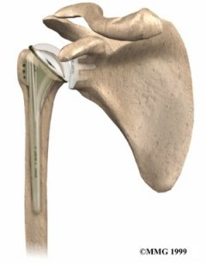
Πόσοι διαφορετικοί τύποι βιοϋλικών χρησιμοποιούνται σήμερα
Το FDA ρυθμίζει 100.000 διαφορετικά προϊόντα που αντιπροσωπεύουν τουλάχιστον 1700 διαφορετικούς τύπους Βιοϊατρικών Συσκευών

Slide 32
Γενική κατηγοριοποίηση – τύποι βιοϋλικών
Κεραμικά
Μέταλλα
Πολυμερή
Συνθετικά και υβριδικά υλικά

Slide 33
Κεραμικά Υλικά
Ανόργανα μείγματα τα οποία περιέχουν μεταλλικά και μη μεταλλικά στοιχεία, των οποίων ο δεσμός μεταξύ των ατόμων τους είναι ιοντικός ή ομοιοπολικός, και τα οποία γενικά δημιουργούνται σε υψηλές θερμοκρασίες.
Ορισμός: από την ελληνική λέξη «κέραμος» που σημαίνει η τέχνη και η επιστήμη της κατασκευής στερεών αντικειμένων με την εφαρμογή θερμότητας.
Τα περισσότερα βρίσκονται στη φύση σαν ορυκτά:
O = 50% Fe = 5% K = 2.5%
Si = 26% Ca = 3% Mg = 2%
Al = 8% Na = 2.5% H = 1%
Σύσταση του φλοιού της γης: [84% = O + Si + Al]

Slide 34
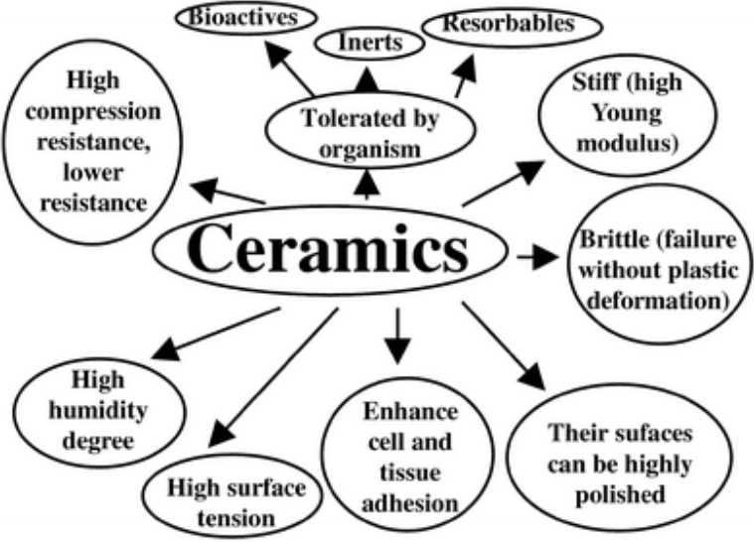
Κεραμικά Υλικά
Πλεονεκτήματα:
Αδρανή στο σώμα (ή βιοενεργά στο σώμα).
Υψηλή αντίσταση στη φθορά.
Υψηλή δυσκαμψία.
Υψηλή αισθητική για οδοντιατρικές εφαρμογές.
Μειονεκτήματα:
Εύθραυστα (μικρή αντίσταση στην θραύση).
Χαμηλή ελατότητα (εξαίρεση οι ίνες).
Χαμηλή αντίσταση στην καταπόνηση.
http://azom.com/biomaterials
http://pubs.rsc.org/en/content/articlelanding/2001/dt/b007852m#!divAbstract

Slide 35
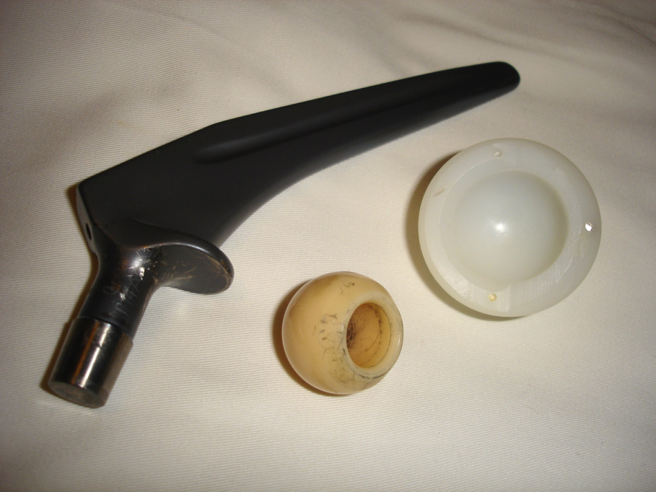
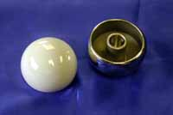
Εφαρμογές κεραμικών υλικών
Μηριαίες κεφαλές και προσθετικά.
Επίστρωση στην άρθρωση γόνατος.
Συσκευές ένωσης σπονδύλων.
Προσθετικά δοντιών.
Εμφυτεύματα για το έσω τμήμα του αυτιού (εμφυτεύματα κοχλία).
Συσκευές για χορήγηση φαρμάκων.
Patric Tresco, Biomaterials course, University of Utah

Slide 36
Κεραμικά υλικά
Αλουμίνα (ή οξείδιο του αργιλίου), ζιρκόνιο, φωσφορικό ασβέστιο, διοξείδιο του πυριτίου, πυρολυτικός άνθρακας, υδροξυαπατίτης.
Τα πορώδη κεραμικά υλικά προσφέρουν πολύ χαμηλότερη ανθεκτικότητα αλλά έχει βρεθεί ότι είναι πολύ χρήσιμα σαν επικάλυψη για μεταλλικά εμφυτεύματα.
Η επικάλυψη βοηθάει στην επούλωση των ιστών προσφέροντας μία πορώδη επιφάνεια για να εξαπλωθεί ο περιβάλλοντας ιστός και να αλληλοσυνδεθεί με τον υπάρχοντα.
Ορισμένα κεραμικά υλικά θεωρούνται βιοενεργά κεραμικά υλικά αν δημιουργήσουν δεσμούς με οστίτη ιστό.

Slide 37
Μέταλλα
Ο τύπος του δεσμού στα μέταλλα και στα μεταλλικά κράματα τα καθιστά χρήσιμα σαν υλικά πλήρωσης εμφυτευμάτων (ορθοπαιδικές εφαρμογές, οδοντικά εμφυτεύματα).
Η κατάλληλη επεξεργασία τους συνεισφέρει στην ελαστικότητα, σκληρότητα και ολκιμότητα.
Χαρακτηρίζονται από χαμηλή αντίδραση και υψηλή πλαστικότητα ως στελέχη εμφυτευμάτων ισχίου.
Οι ιδιότητες τους εξαρτώνται από την διαδικασία επεξεργασίας και την καθαρότητα του μετάλλου, όπως επίσης και από την επιλογή του υλικού ανάλογα με τη προβλεπόμενη χρήση.
Patric Tresco, Biomaterials course, University of Utah

Slide 38
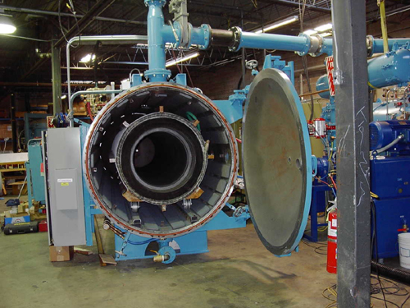
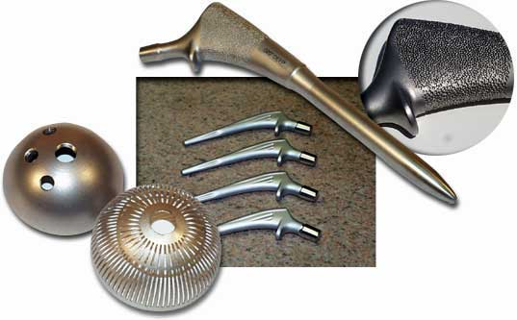
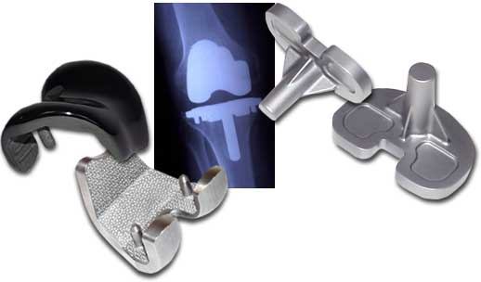
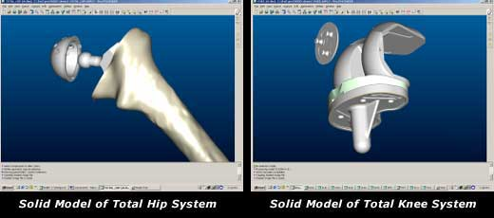
Κατασκευή μεταλλικών εμφυτευμάτων
Patric Tresco, Biomaterials course, University of Utah

Slide 39
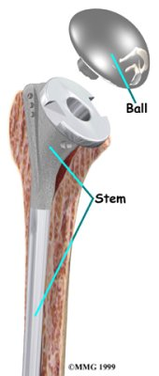
Επιπλοκές από μεταλλικά εμφυτεύματα
Μία επιπλοκή που μπορεί να συμβεί από τη χρήση μετάλλων σε ορθοπαιδικές εφαρμογές είναι το φαινόμενο της έλλειψης φόρτισης του οστού (stress shielding).
Σε ορισμένες περιπτώσεις όπως η εμφύτευση στο ισχίο, η ύπαρξη του μετάλλου στο εμφύτευμα επιφέρει μεγάλη φόρτιση στο συγκεκριμένο σημείο.
Αυτό προκαλεί μείωση της φόρτισης στον παρακείμενο ιστό (shield from stress).
H έλλειψη φόρτισης προκαλεί τη μείωση της πυκνότητας του οστού καθώς ο οστίτης ιστός απορροφάται εκ νέου, προκαλώντας τελικά επιπλοκές στην αλληλεπίδραση εμφυτεύματος/ιστού.

Slide 40
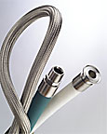
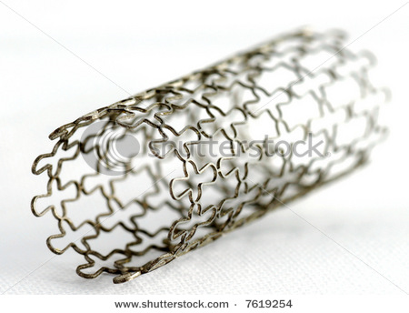
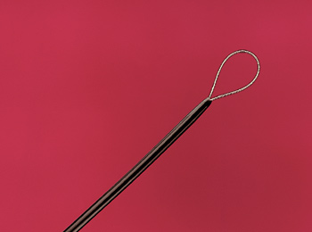
Άλλες χρήσεις μεταλλικών εμφυτευμάτων

Slide 41
Πολυμερή
Αποτελούνται από μικρές επαναλαμβανόμενες μονάδες ενωμένες μεταξύ τους σχηματίζοντας μεγάλες αλυσίδες.
Οι εύκαμπτες κατασκευές από πολυμερή έχουν επιτρέψει τη χρήση αυτής της ομάδας των υλικών σε διάφορες εφαρμογές, από πλαστικές σακούλες μέχρι λάστιχα.
Μέχρι και το DNA αξιοποιεί αυτό το χαρακτηριστικό αποθηκεύοντας γενετικές πληροφορίες σε χιλιάδες χιλιάδων επαναλαμβανόμενων αλληλουχιών πολυμερών!
Ανάλογα με τις συνθήκες επεξεργασίας οι αλυσίδες πολυμερών μπορούν να παράγουν μια μεγάλη γκάμα από μηχανικές ιδιότητες.
Αυτές οι παράμετροι αλλάζουν εύκολα ώστε να ικανοποιήσουν τις τρέχουσες βιοϊατρικές εφαρμογές.

Slide 42
Πολυμερή
Υδρόφιλα
Υδρόφοβα
Βιοσταθερά
Βιοδιασπώμενα
Φυσικά
Συνθετικά
Υψηλής επεξεργασίας

Slide 43
Σύνθετα
Τα μειονεκτήματα των πολυμερών, κεραμικών και μετάλλων στις ιατρικές εφαρμογές οδηγούν στον συνδυασμό τους.
Για παράδειγμα, η παρουσία πόρων και η σκληρότητα των κεραμικών υλικών υποστηρίζει την ενσωμάτωση ιστών στην αλληλεπίδραση ιστού/εμφυτεύματος. Ωστόσο, αυτές οι ιδιότητες δεν είναι επιθυμητές για ένα υποκατάστατο συνδέσμου.
Ένα σύνθετο υλικό ενσωματώνει τα επιθυμητά χαρακτηριστικά διαφορετικών υλικών ώστε να ανταποκρίνεται στις απαιτήσεις του ζωντανού ιστού.
Τα περισσότερα σύνθετα υλικά συνδυάζουν αντοχή και ελαστικότητα ενώ σε κάποιες περιπτώσεις μπορεί να είναι διασπάσιμα ώστε να ενθαρρύνουν την ενσωμάτωση στον ιστό.

Slide 44
Βιοσυμβατότητα-Βιοδραστικότητα
Με τον όρο «βιοδραστικά» αναφερόμαστε σε υλικά τα οποία παίζουν έναν πιο ενεργό ρόλο στο σώμα.
Ενώ τα βιοσυμβατά υλικά μπορούν να επηρεάσουν την ισορροπία του σώματος σε περιορισμένο βαθμό, τα βιοδραστικά υλικά προκαλούν συγκεκριμένες αντιδράσεις μεταξύ υλικού και περιβάλλοντα ιστού.

Slide 45
Βιοδραστικά/Βιοενεργά υλικά
Προωθούν την ενσωμάτωση ιστών ώστε να μην απορριφθεί ένα εμφύτευμα από το σώμα. Πολλές επεμβάσεις ολικών εμφυτευμάτων ισχίου βασίζονται εν μέρει σε ένα πορώδες στρώμα επικάλυψης υδροξυαπατίτη, που είναι κανονικό συστατικό του οστού, και συμβάλλει στη μόνιμη σταθεροποίηση του τμήματος του εμφυτεύματος που έρχεται σε επαφή με το οστό.
Η επικάλυψη προωθεί την εσωτερική αύξηση του γύρω ιστού η οποία αλληλοσυνδέεται με τους πόρους όπως τα κομμάτια ενός παζλ μεταξύ τους. Αν και πολλές σημερινές ιατρικές επεμβάσεις απαιτούν αδρανή βιοσυμβατά υλικά, η αυξανόμενη κατανόηση της αλληλεπίδρασης των ιστών προωθεί την υλοποίηση εφαρμογών που βασίζονται σε δραστικά - βιοενεργά υλικά.

Slide 46
Βιοϋλικά με συχνή χρήση
Υλικό | Εφαρμογή
Σιλικόνη | Καθετήρες, σωλήνες
Dacron | Αγγειακά μοσχεύματα
Poly(methyl methacrylate) | Φακοί επαφής, κόλα οστού
Πολυουρεθάνη | Καθετήρες, βηματοδότες
Ανοξείδωτος χάλυβας | Ορθοπαιδικές συσκευές
Τεχνητό κολλαγόνο | Πλαστική χειρουργική, επίδεσμοι τραυμάτων

Slide 47
Προδιαγραφές βιοϋλικών
Συμπερασματικά, κάθε βιοϋλικό πρέπει να είναι:
αδρανές ή να αλληλεπιδρά ανάλογα με τις απαιτήσεις της εφαρμογής του,
βιοσυμβατό,
μηχανικά και χημικά σταθερό,
βιοαποικοδομήσιμο,
επεξεργάσιμο,
μη θρομβογενές (αν έρχεται σε επαφή με το αίμα),
αποστειρωμένο.

Slide 48
Εξέλιξη σε εφαρμογές Ιατρικής
Τεχνολογίας
Βιοανενεργά και βιοσυμβατά υλικά με περιορισμένη χρήση.
«δεύτερης γενιάς» προηγμένα υλικά.
Συσκευές που μπορούν να αντικαταστήσουν μέλη και λειτουργίες του ανθρώπινου σώματος.
Μηχανική ιστών, νανοτεχνολογία και μικροηλεκτρονική.

Slide 49
Βιβλιογραφικές αναφορές
J. Park and R.S. Lakes, Biomaterials an Introduction, 3rd Edition, Springer, New York, 2007.
B.D. Ratner, A.S. Hoffman, Biomaterials Science, 2nd Edition: An Introduction to Materials in Medicine, Elsevier Academic Press, San Diego, 2004.
Biomaterials, Edited by J.Y. Wang and J.D. Bronzino, CRC Press, Boca Raton, 2007.
Patric Tresco, Biomaterials course, University of Utah
Materials Science and Engineering - An Introduction, 4th Ed,WD Callister, Jr.
http://www.mitr.p.lodz.pl/biomat/raport/1_radiation_hydrogels.html
http://mtse.unt.edu.
http://www.uib.no/rg/biomaterial/en/research/clinical-studies-of-oral-restorations.
http://biomaterials.org

